Slide 1
Toy Data

Slide 2
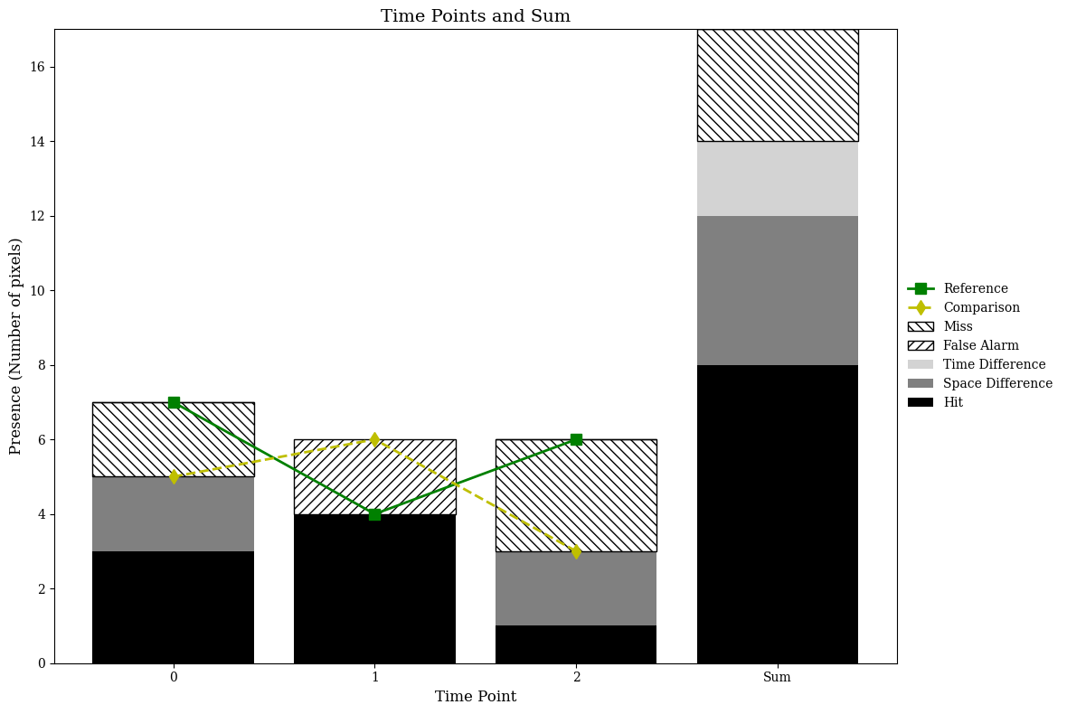
Presence Agreement graphic using Toy data

Slide 3
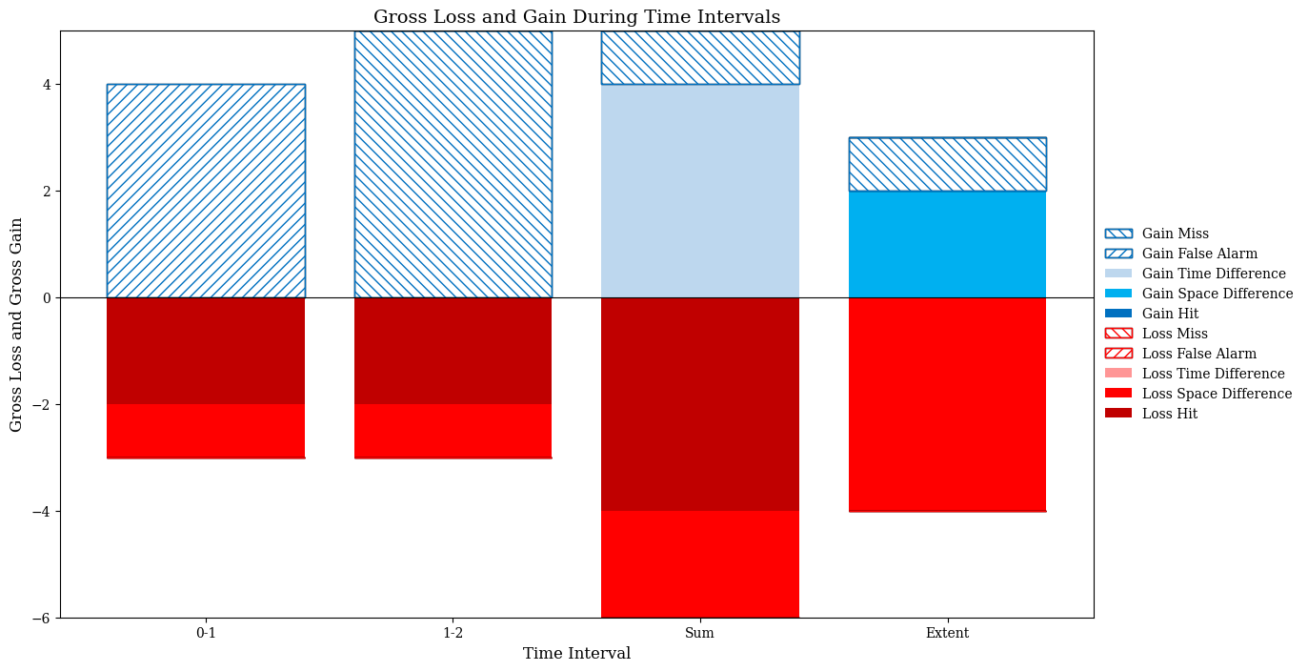
Gross Losses and Gross Gains graphic using Toy data

Slide 4
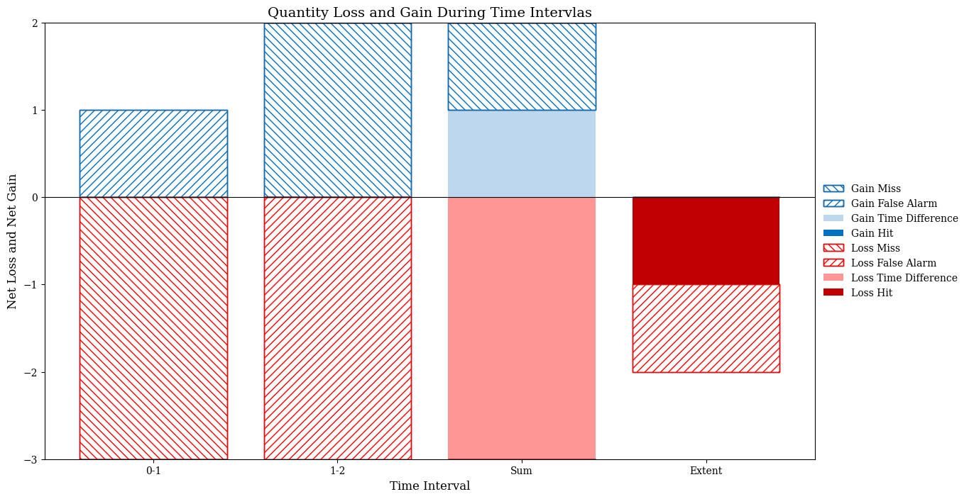
Net change graphic using Toy data

Slide 5
Forest
MapBiomas Collection 6 and Collection 8

Slide 6
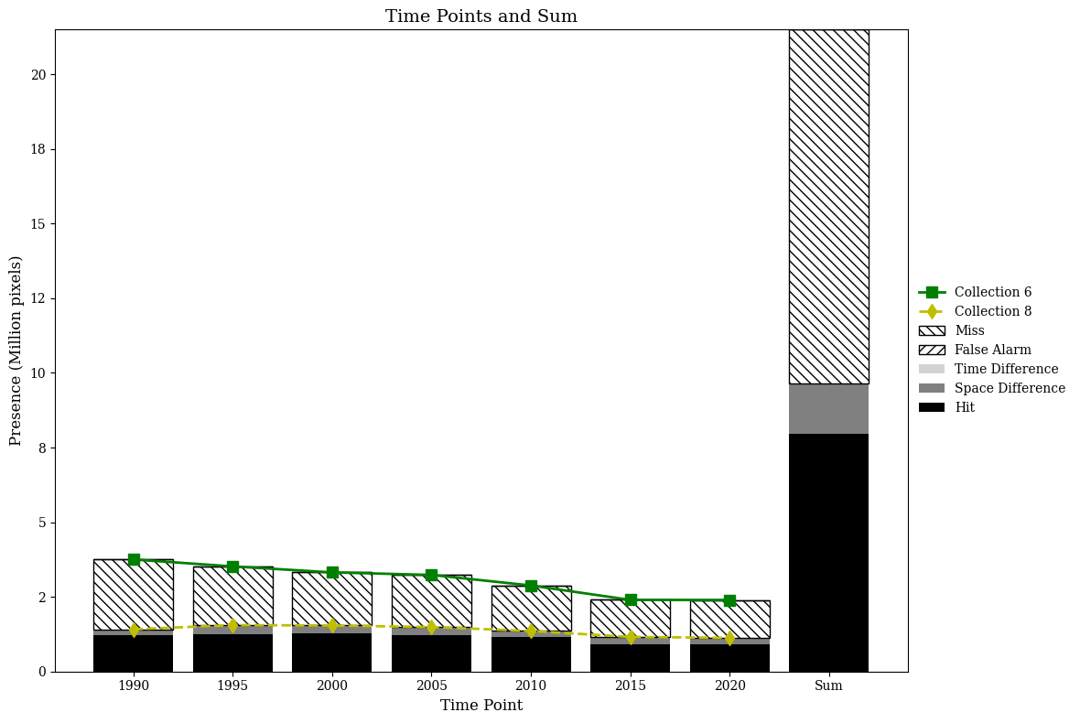
Presence Agreement graphic using Forest class

Slide 7
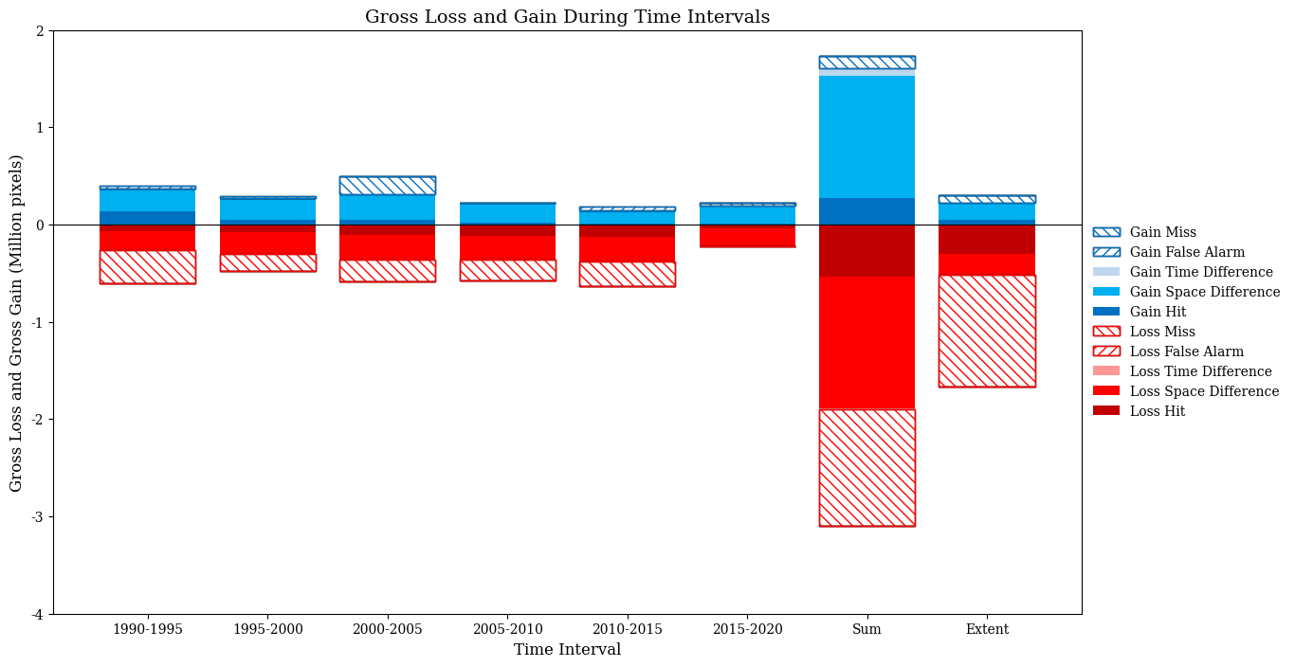
Gross Losses and Gross Gains graphics using Forest class

Slide 8
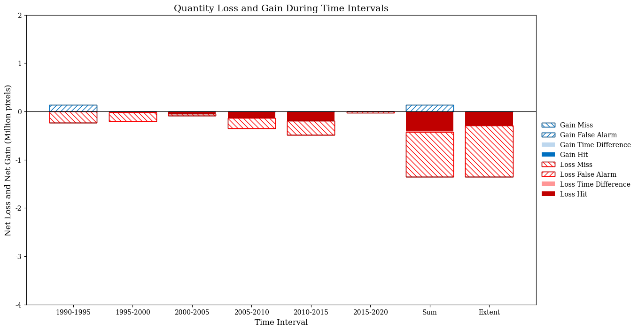
Net Losses and Net Gains graphics using Savanna class

Slide 9
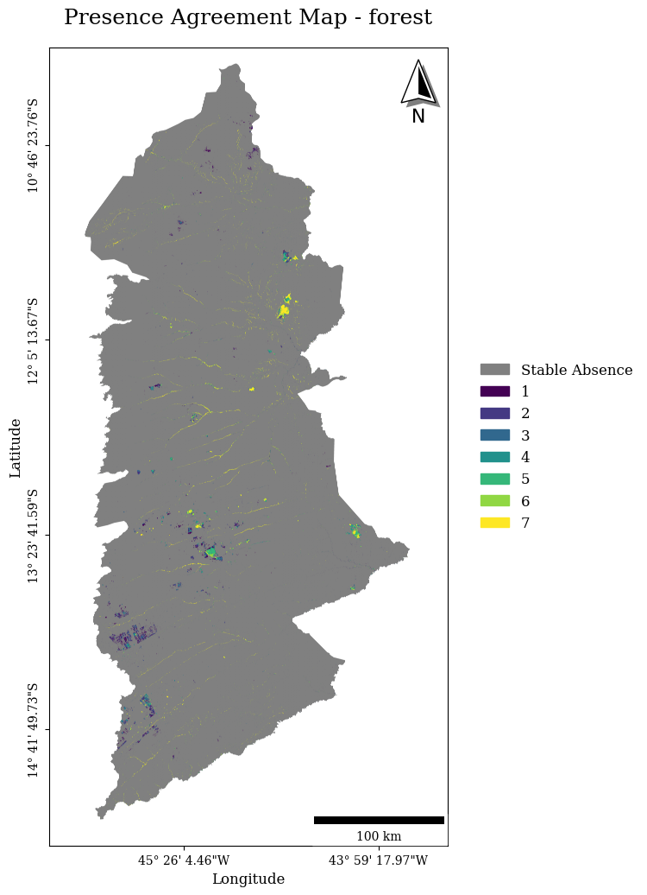
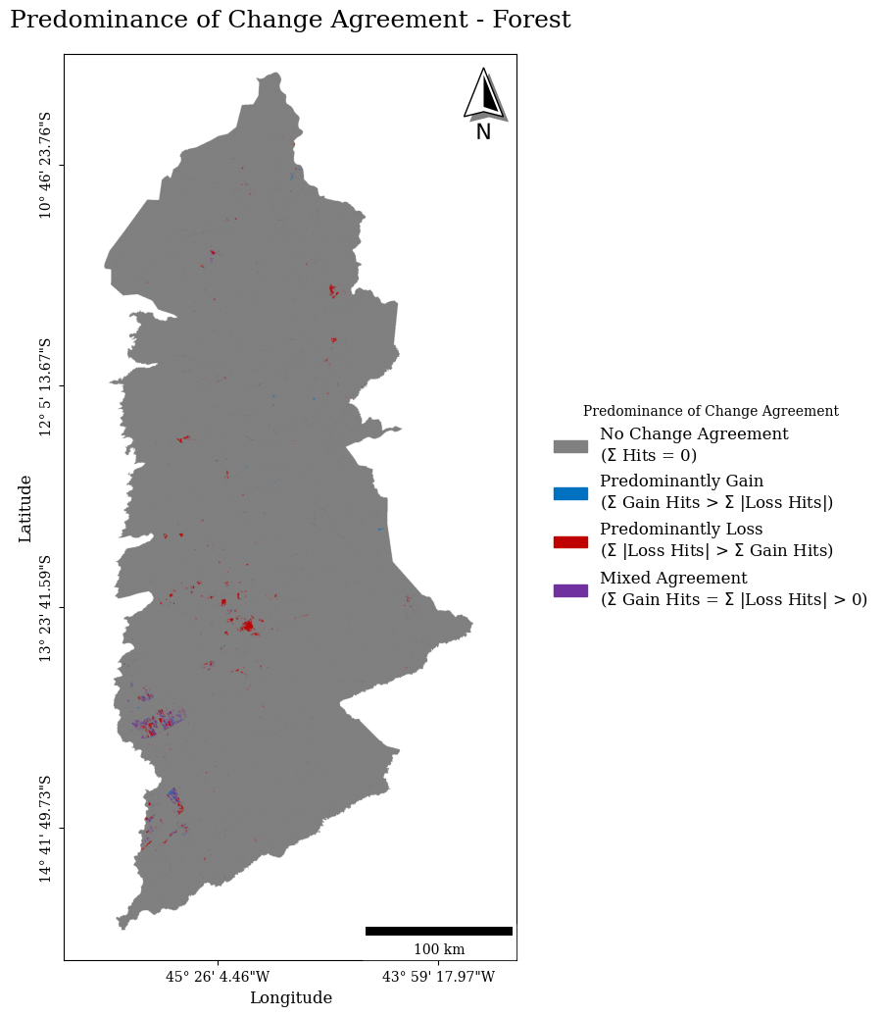

Slide 10
Savanna
MapBiomas Collection 6 and Collection 8

Slide 11
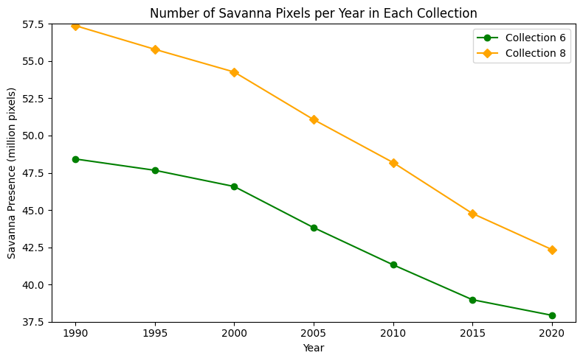

Slide 12
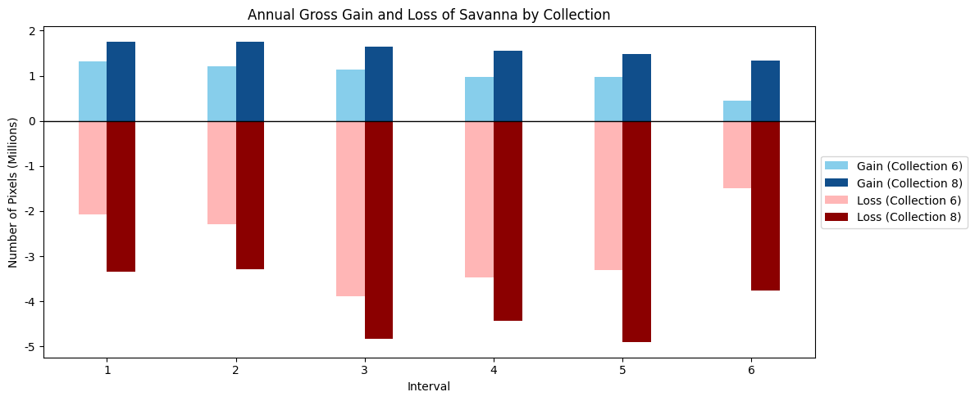

Slide 13
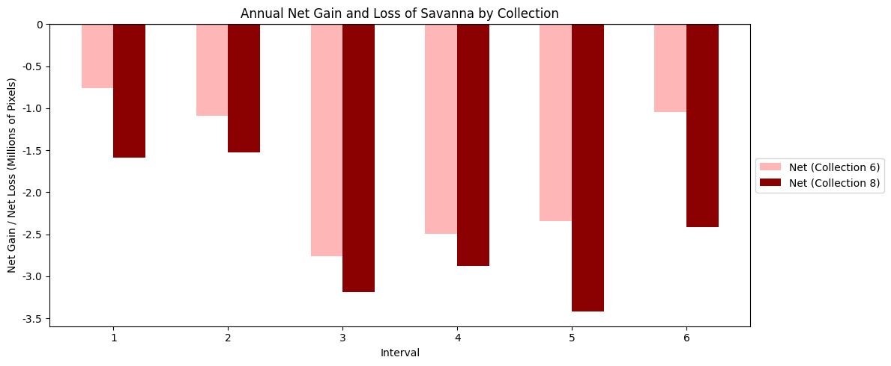

Slide 14
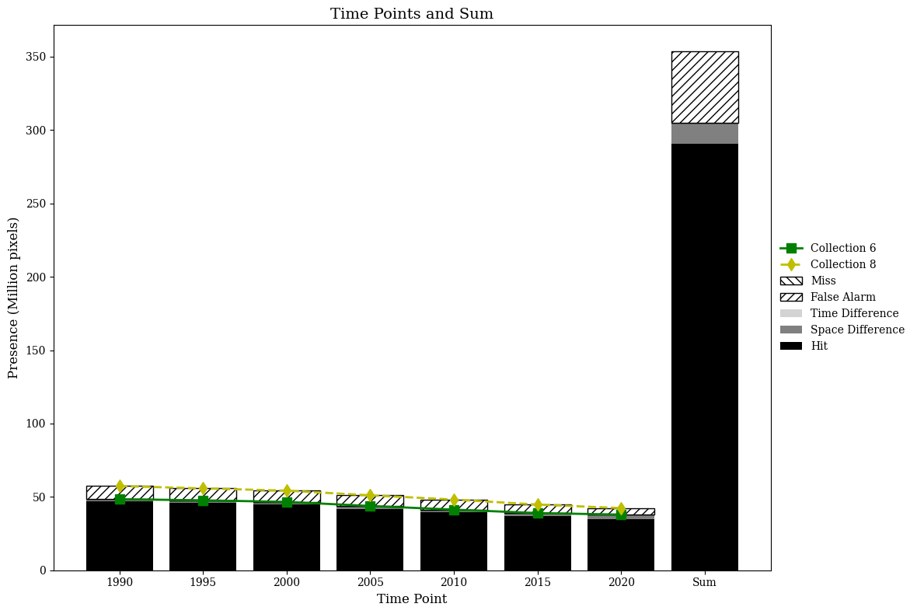
Presence Agreement graphic using Savanna class

Slide 15
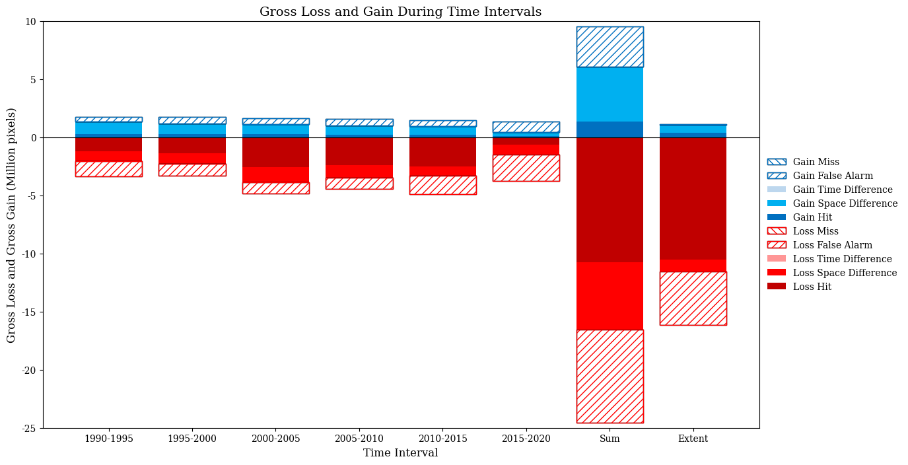
Gross Losses and Gross Gains graphics using Savanna class

Slide 16
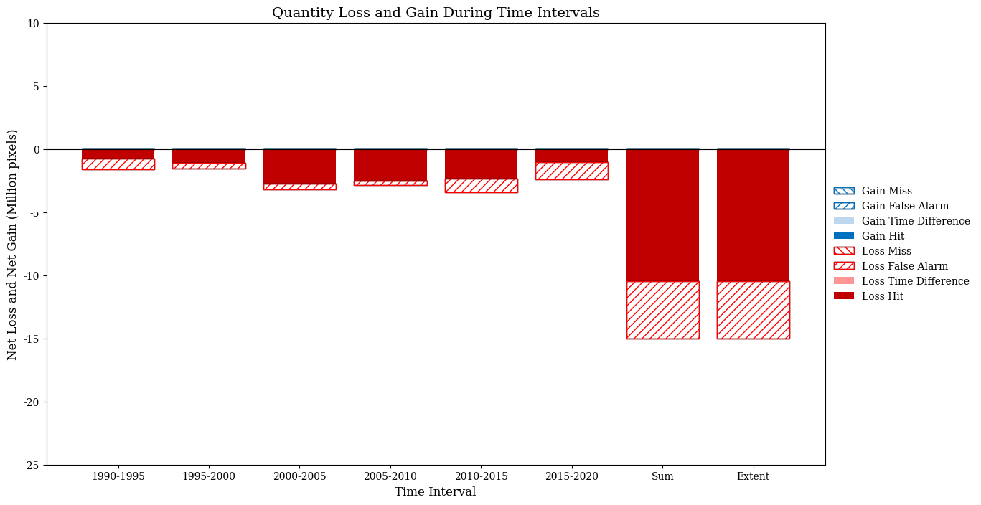
Net Losses and Net Gains graphics using Savanna class

Slide 17
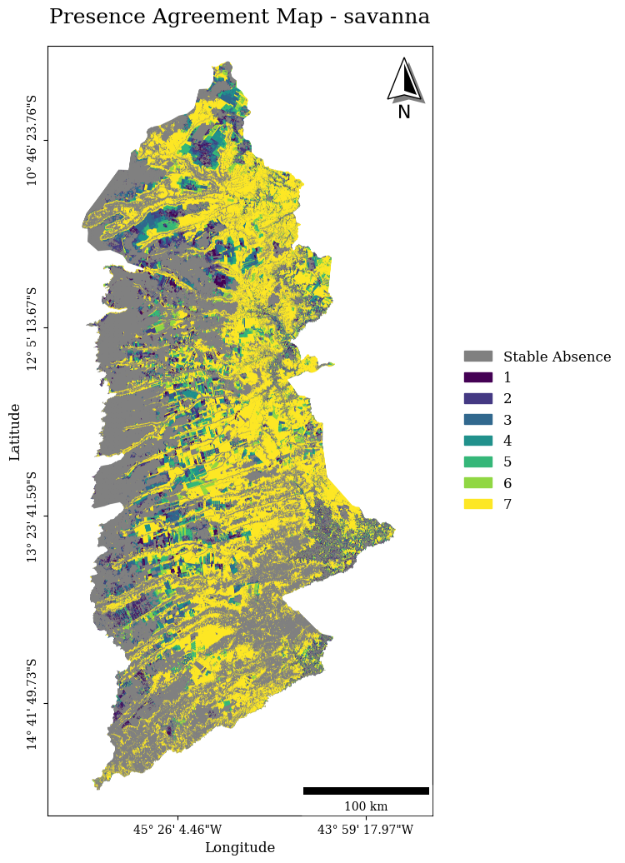
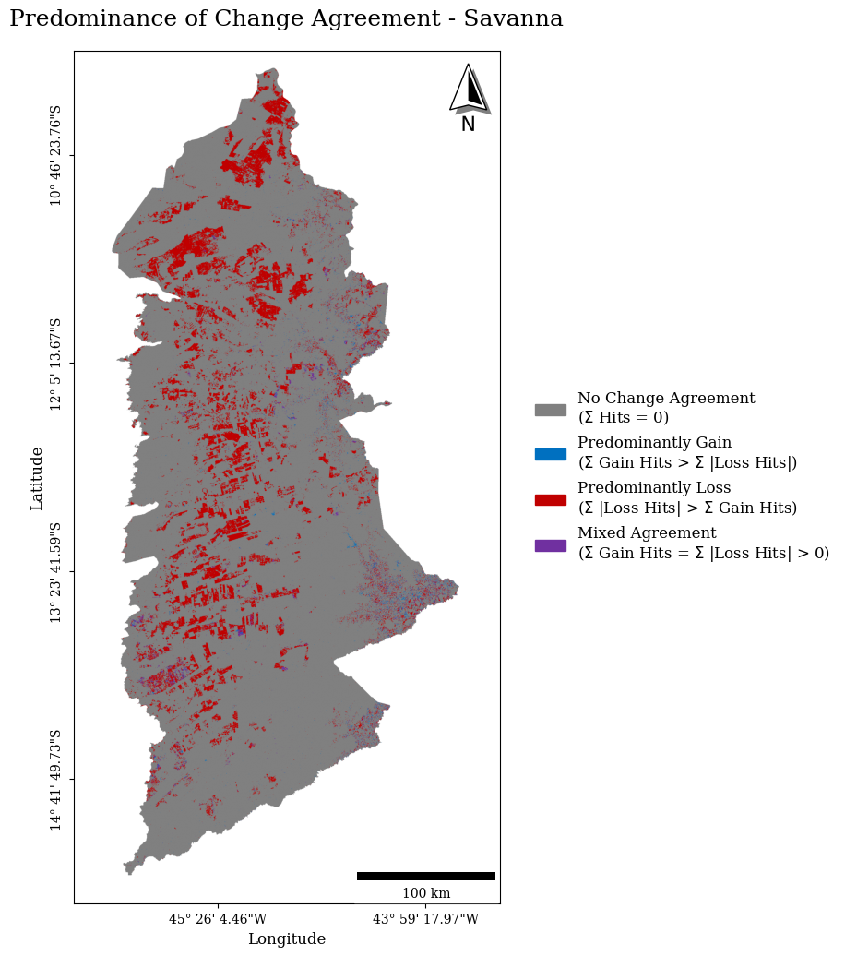

Slide 18
Soybean
MapBiomas Collection 6 and Collection 8

Slide 19
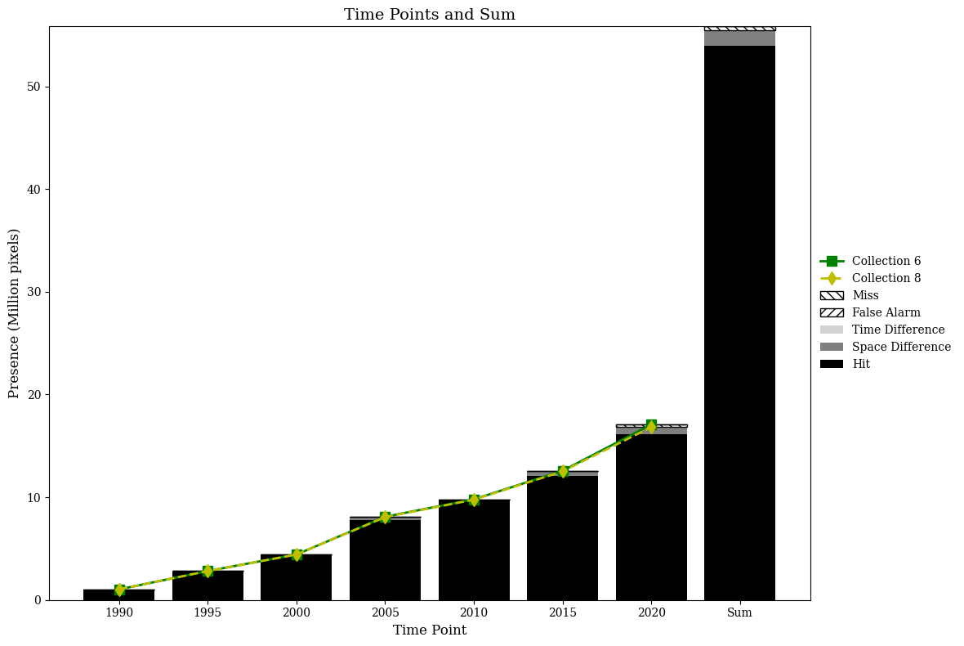
Presence Agreement graphic using Soybean class

Slide 20
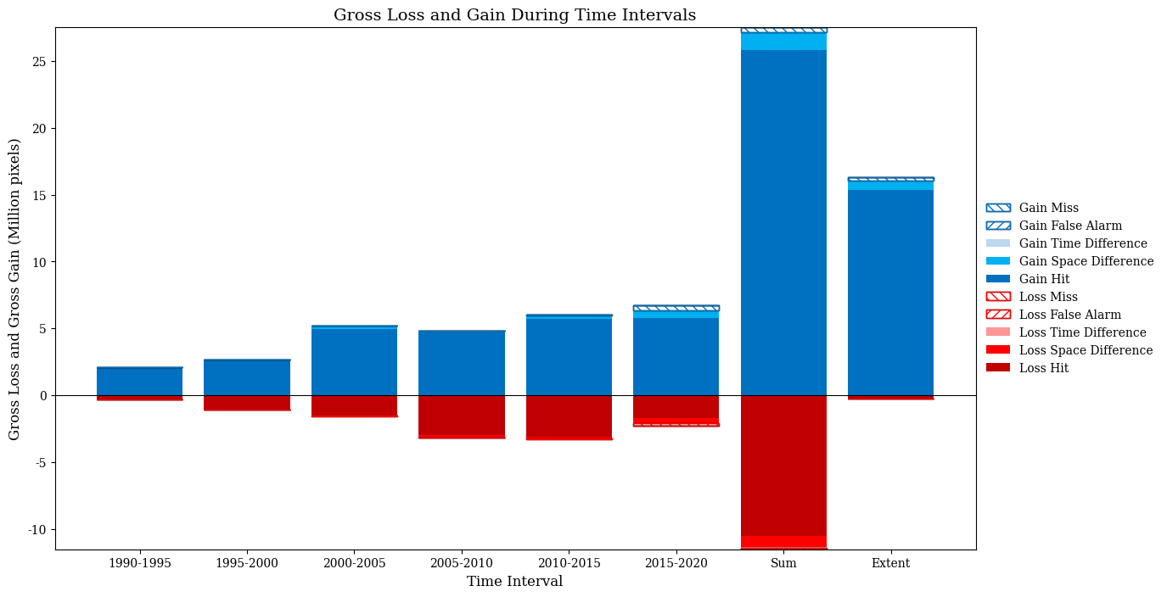
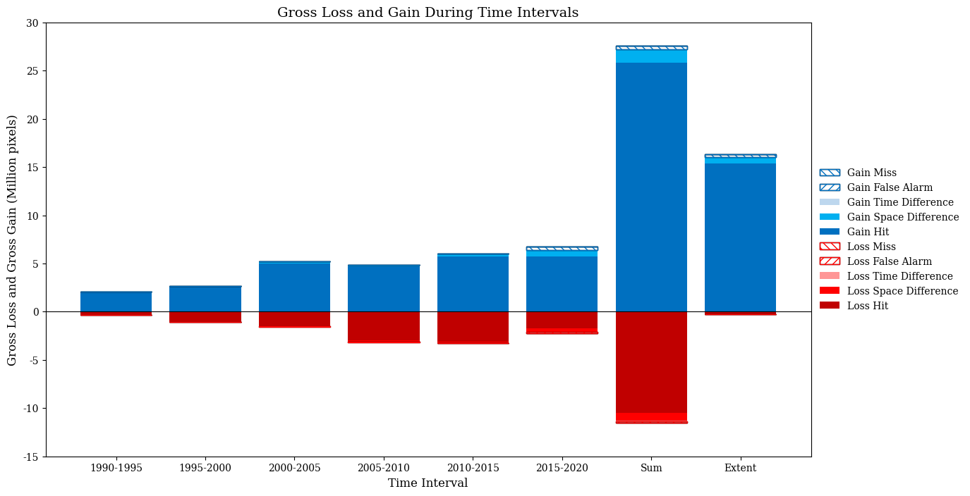
Gross Losses and Gross Gains graphics using Soybean class

Slide 21
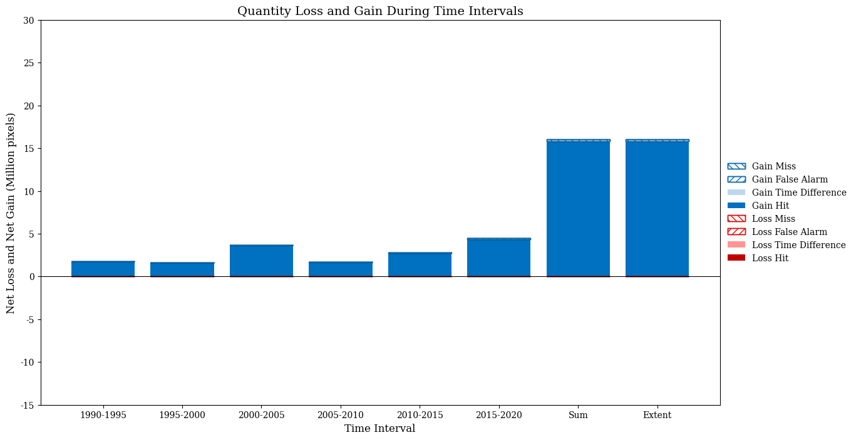
Net Losses and Net Gains graphics using Soybean class

Slide 22
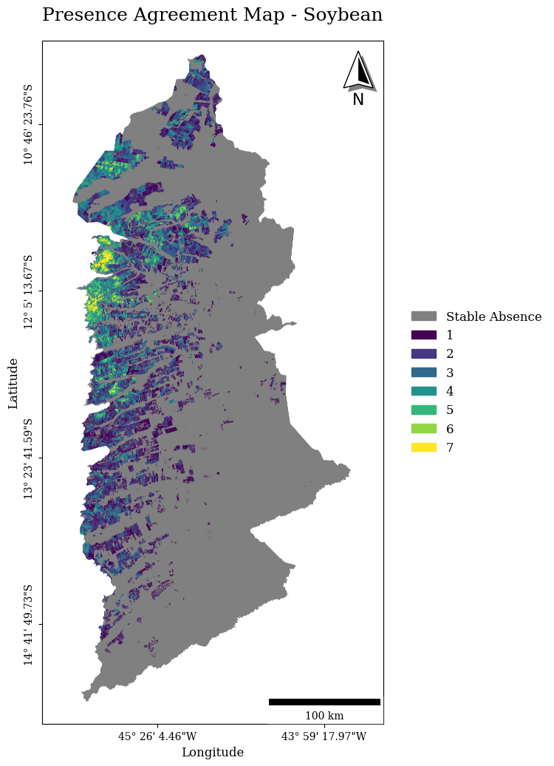
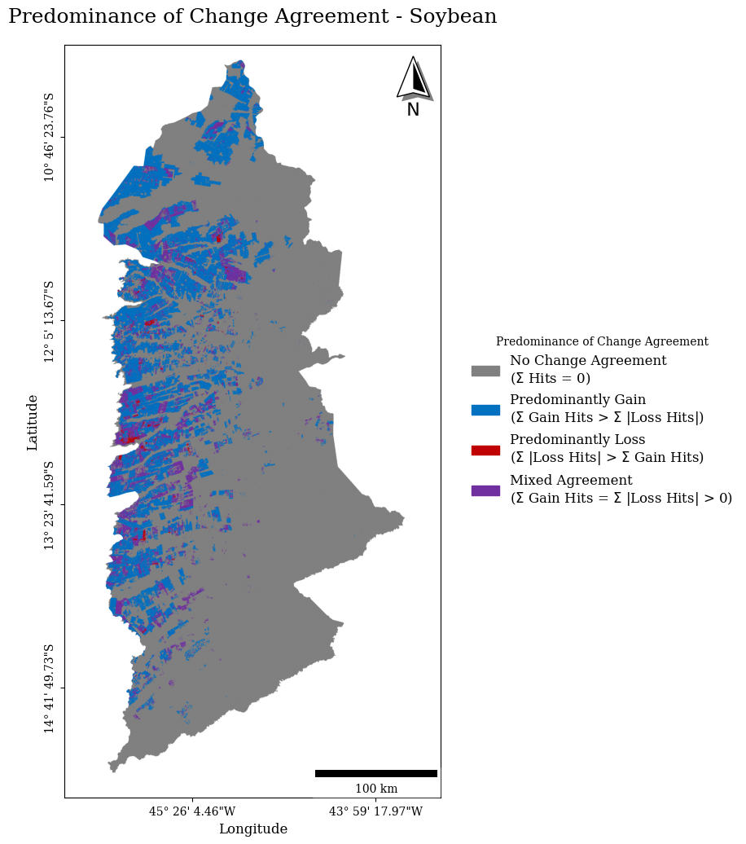

Slide 23
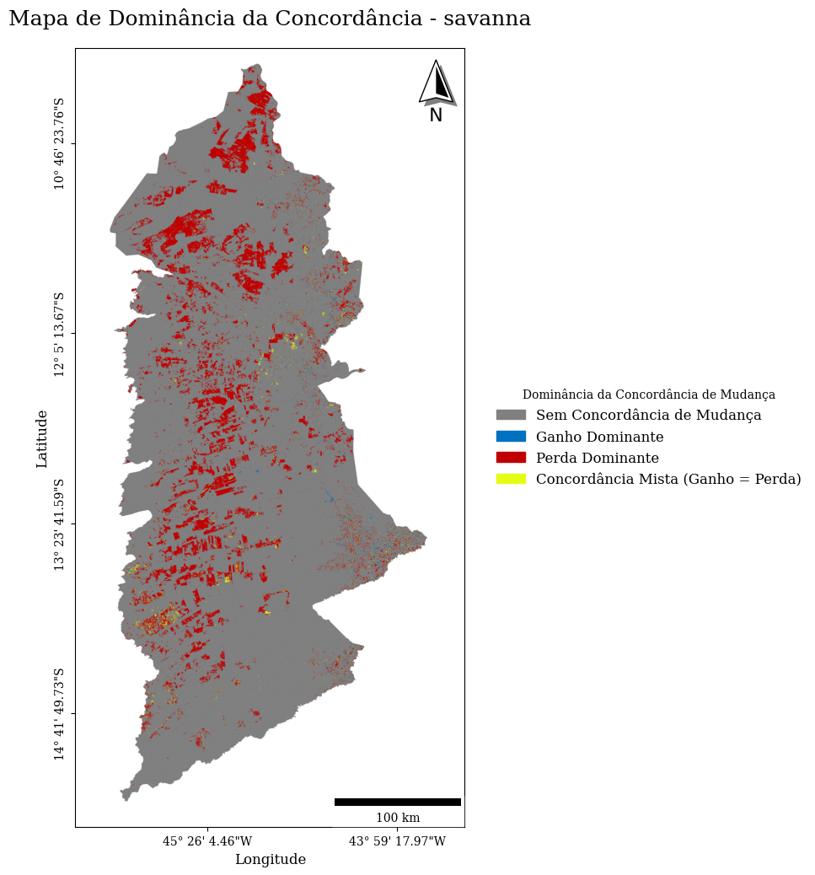
Sem Concordância de Mudança (Cinza): Esta é a categoria de base. Um pixel é cinza se, ao longo de toda a série temporal, nunca houve um momento em que as duas coleções concordassem sobre uma mudança (seja ganho ou perda) naquele local.Ganho Dominante (Azul): Um pixel é azul se a soma total da concordância sobre os ganhos foi maior do que a soma total da concordância sobre as perdas. Isso indica que, embora ambos os tipos de concordância pudessem ter ocorrido, a concordância sobre os ganhos foi a mais forte ou a única a ocorrer.Perda Dominante (Vermelho): Um pixel é vermelho se a soma total da concordância sobre as perdas foi maior do que a soma total da concordância sobre as ganhos. Isso mostra que a concordância sobre as perdas foi o evento predominante naquele local.Concordância Mista (Ganho = Perda) (Roxo): Um pixel é roxo se a magnitude da concordância sobre os ganhos foi exatamente igual à magnitude da concordância sobre as perdas (e ambas não são zero). Isso representa um equilíbrio, indicando que o local experimentou concordância sobre "alternation" (ganhos e perdas) na mesma medida.

